Slide 1

İnterpolation Search
Qrup-PB-503
Ruslan Arabov

Slide 2
Interpolation sort
Interpolation search axtarış alqoritmi, sıralanmış siyahılarda axtarış etməyin daha ağıllı bir üsuludur. Bu alqoritm, binary search-dən fərqli olaraq hər dəfə siyahının ortasına deyil, axtarılan dəyərin harada ola biləcəyini təxmin edərək həmin yerə daha yaxın bir indeksdən başlayır.
Binary Search zamanı istəlinən dəyər tapılmazsa listin geri qalanı daha yüksək və daha aşağı dəyər olaraq iki yerə bölünür, axtarış buna əsasən davam edir:

Slide 3
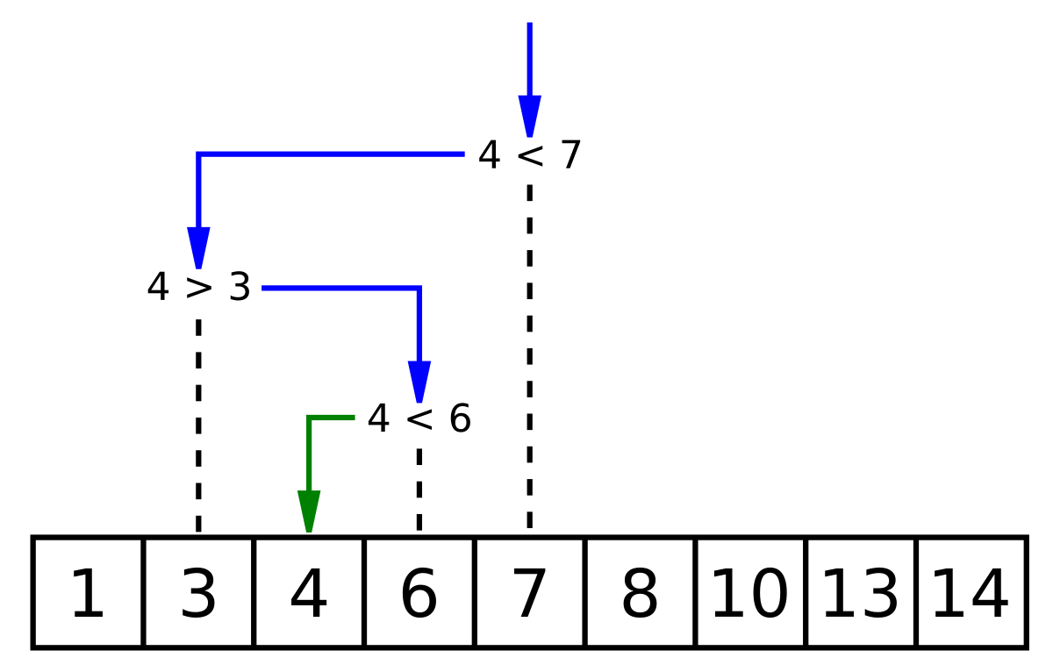
Binary search
İkilik (Binar) və ya yarıya bölməklə axtarış sıralanmış siyahılarda istifadə edilən sürətli bir axtarış üsuludur. Bu alqoritm siyahının ortasına baxır və axtarılan dəyəri ortadakı dəyərlə müqayisə edir. Əgər ortadakı dəyər axtarılan dəyərdən kiçikdirsə, sağdakı yarıya keçir, böyükdürsə, soldakı yarıya keçir. Bu proses siyahı yarıya-yarıya bölünərək davam edir və axtarılan dəyər tapılana qədər təkrarlanır. Yəni hər addımda siyahının yarısını yox edir, beləliklə çox sürətli olur.

Slide 4
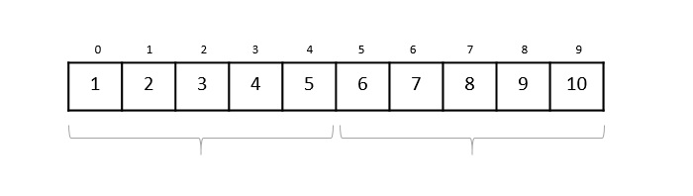
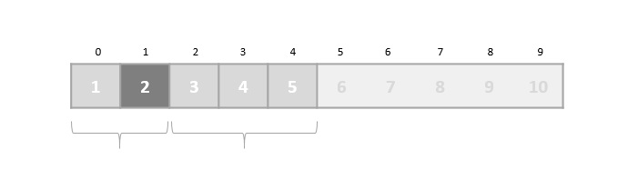
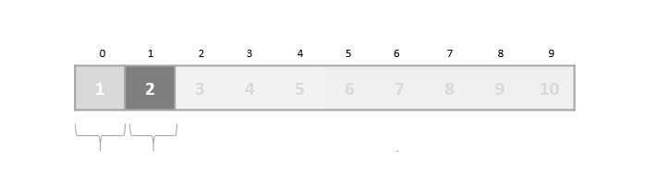
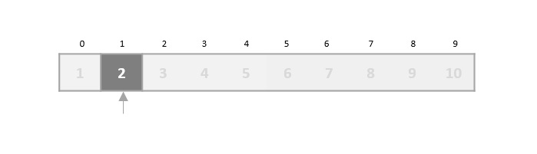

Slide 5
Əgər siyahıdakı elementlər bərabər məsafələrlə artıb-azalırsa, alqoritm aradığımız dəyərin indeksini belə bir düsturla təxmin edir:
Index = Baslangic + (-------------------- x
Bu düstur axtarılan dəyərin təxmini harada olduğunu tapmağa kömək edir. Beləliklə, hər addımda ortadan başlamaq əvəzinə, axtarılan dəyərə yaxın olan nöqtədən axtarış davam edir və nəticədə daha az addımla dəyər tapılır.
Axtarilan deyer - Baslangic deyeri
(Son index - Baslangic indexi))
Son deyer - Baslangic deyeri
Binary search-dən fərqli olaraq orta nöqtə düstura əsasən tapılır
Time complexity: Average-Case:O(log2(log2 n)), Worst-Case: O(n)
Time complexity (Zaman mürəkkəbliyi) bir alqoritmin işləmə sürətini və ya işini təsvir edən anlayışdır. Başqa sözlə, alqoritmin girdiyə (məlumatın ölçüsünə) görə nə qədər vaxt tələb etdiyini göstərir. Bu, alqoritmin effektivliyini qiymətləndirmək üçün istifadə olunur.
Alqoritmin time complexityi adətən Big-O notion ilə göstərilir. Məsələn:
O(1): Girdinin ölçüsündən asılı olmayaraq sabit vaxtda işləyir.
O(n): Girdinin ölçüsü artdıqca iş vaxtı da xətti şəkildə artır.
O(log n): Girdinin ölçüsü artdıqca iş vaxtı daha yavaş, loqarifmik şəkildə artır.

Slide 6


